Slide 1
HTML
Formularis

Slide 2
Formularis HTML
Els formularis són una característica de l'estàndard HTML que permet als autors recol·lectar informació proveïda pels visitants.
Aquests formularis poden resultar útils per reunir informació personal, de contacte, preferències, opinions, o de qualsevol altre tipus que l'autor necessiti.

Slide 3
Formularis HTML
Un formulari pot inserir-se en un document HTML a través de l'element HTML “form” que actuarà com a contenidor per a tots els elements d'entrada.
Tota la informació recol·lectada per un formulari pot ser enviada a un agent processador (un arxiu PHP que conté un script fet especialment per processar aquesta informació) que usualment va especificat en l'atribut "action".

Slide 4
Formularis HTML
També pots especificar com la informació serà enviada en el valor de l'atribut "method":
- POST (les dades del formulari són adjuntats al cos del mateix)
- GET(les dades del formulari són adjuntats a la URL).
Se suposa que l'agent processador sabrà quin és el mètode d'enviament del formulari.

Slide 5
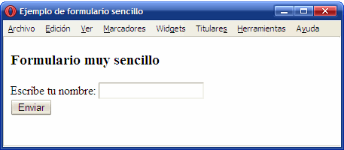
Formularis HTML
Un formulari simple pot tenir la següent declaració:
<form method="post" action="handler.php"> ...Controles... </form>

Slide 6
Formularis HTML
Elements d'entrada
La majoria dels controls d'entrada són visuals i amb possibilitat d’interacció de l’usuari.
Els elements d'entrada d'un formulari poden ser definits mitjançant l'ús de 4 etiquetes:
Input
Select
Button
Textarea
Progress
Meter

Slide 7
Input
Entrada de línia
Aquest control recol·lecta informació textual en una sola línia.
Aquest control és inserit en documents HTML usant el tag HTML “input” amb el valor “text" en el seu atribut "type". El valor inicial, mostrat quan la pàgina es carrega, pot ser definit usant l'atribut "value".

Slide 8
Input
Exemple:
<form method="post" action="agente.php">
<input name=“nombre" type="text" value=“Alejandro" /> </form>
El valor passat a l'agent processador serà el text ingressat per l’usuari.

Slide 9
Input
Entrades de password
Aquest control actua exactament com el d'entrada de línia amb l'excepció que "amaga" els caràcters ingressats mostrant-los com a punts o asteriscos per evitar que els usuaris veuen el seu contingut.
És definit utilitzant el valor "password" en l'atribut "type", i el seu valor inicial pot ser definit usant l'atribut "value". És utilitzat, principalment, per a l'ingrés de contrasenyes.

Slide 10
Input
Exemple:
<form method="post" action="agente.php"> <input name="contrasena" type="password" /> </form>
El valor passat a l'agent processador serà el text ingressat per l’usuari, és a dir, el contingut de la caixa de text.

Slide 11
Input
Entrades de email, url i search
<input type=“email”>
Camp de text que comprova que el format sigui una adreça de correu vàlida (NO comprova si aquesta existeix).
<input type=“url”>
Camp de text que comprova que s'hagi introduït un URL correcta.
<input type=“search”>
Camp de text indicat per fer cerques. Ofereix ajudes a l'usuari, com un botó "x" per eliminar el text.

Slide 12


Input
Entrades de dates
<input type=“date” >
Camp que facilita la introducció de dates. Aquesta s'enviarà en el format estàndardYYYY-MM-DD
<input type=“time”>
Camp que facilita la introducció d'hores. Aquesta s'enviarà en el format estàndard hh:mm:ss.
<input type=“datetime-local”>
Combinació dels dos anteriors..

Slide 13
Input
Entrades de dates
<input type=“month” >
Camp que facilita la introducció d'un mes de l'any.
<input type=“week”>
Camp que facilita la introducció d'una setmana de l'any.
<input type=“number”>
Camp de text que limita la introducció a només caràcters numèrics.

Slide 14
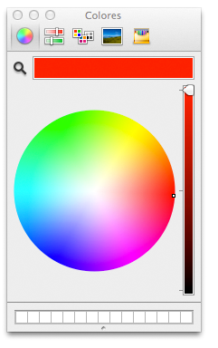

Input
<input type=“range” >
Camp que mostra un control lliscant en el navegador, que més endavant podrem personalitzar amb nous atributs.
<input type=“tel”>
Camp de text per introduir números de telèfon. El seu principal avantatge és mostrar el teclat apropiat en dispositius mòbils.
<input type=“color”>
Permet seleccionar un color directament sobre una
paleta que es mostra en el navegador.

Slide 15
Input
Entrada de multi-línia Aquest control permet als usuaris ingressar text en una o més línies. S'insereix utilitzant el tag HTML textarea i pot ser utilitzat per recol·lectar texts més llargs.

Slide 16
Input
Exemple:
<form method="post" action="agente.php"> <textarea name="comentarios" rows="2" cols="30">...Tus comentarios aquí...</textarea> </form>
Nota que els atributs "rows" i "cols" estableixen les dimensions de la caixa de text. El valor passat a l'agent processador serà el text ingressat, és a dir, el contingut de la caixa de text.

Slide 17
Select
Opcions Els autors poden també deixar que els seus visitants triïn opcions preestablertes d'una llista. Això pot aconseguir-se usant un dels tres controls següents, que poden construir diferents tipus de llistes d'opcions.

Slide 18
Select
Casella de verificació (Checkbox)
Una casella de verificació és una opció simple que pot prendre un de dos valors: "marcat" o "no marcat" ("checked" o "unchecked"). Les caselles de verificació poden ser agrupades visualment formant llistes d'opcions, però cadascuna d'elles és tractada individualment.
Aquest control és inserit mitjançant el tag HTML input amb el valor "checkbox" en el seu atribut "type". Inicialment, la casella apareix sense marcar tret que ho especifiqui d'una altra forma usant l'atribut "checked".
checked="checked"

Slide 19
Select
Exemple:
<form method="post" action="agente.php"> Selecciona tus intereses:<br /> <input name="peliculas" type="checkbox" />Películas<br /> <input name="libros" type="checkbox" checked="checked" />Libros<br /> <input name="internet" type="checkbox" />Internet </form>

Slide 20
Select
Botons radio Els botons radio treballen de la mateixa forma que les caselles de verificació amb una petita diferència: els botons radio que comparteix el mateix nom conformen un grup d'opcions on l'usuari no pot seleccionar més d'una alhora. Això significa que quan un usuari tria una opció, les altre queden automàticament desmarcades.

Slide 21
Select
Exemple <form method="post" action="agente.php"> Selecciona tu actividad favorita:<br /> <input name="intereses" type="radio" value="peliculas" />Películas<br /> <input name="intereses" type="radio" value=“libros" />Libros<br /> <input name="intereses" type="radio" value=“internet" checked="checked" />Internet </form>

Slide 22
Select
Llistes Aquestes llistes poden ser construïdes utilitzant tres elements:
l'element HTML select (contenidor principal)
l'element HTML option (opció simple)
l'element HTML optgroup (grup d'opcions).

Slide 23
Select
Exemple:
<form method="post" action="agente.php"> Elije solo una opción, como en los botones radio: <select name="entradalista"> <optgroup label="Entradas textuales"> <option>Entrada de línea</option> <option selected="selected">Entrada de contraseña</option> <option>Entrada multi-línea</option> </optgroup> <optgroup label="Opciones"> <option>Casillas de verificación</option> <option>Botones radio</option> <option>Listas</option> </optgroup> </select> </form>

Slide 24
Select
Exemple 2 :
<form method="post" action="agente.php"> Elije tantas opciones como quieras: <select name="entradalista[]" multiple="multiple"> <optgroup label="Entradas textuales"> <option>Entrada de línea</option> <option>Entrada de contraseña</option> <option>Entrada multi-línea</option> </optgroup> <optgroup label="Opciones"> <option selected="selected">Casillas de verificación</option> <option>Botones radio</option> <option>Listas</option> </optgroup> </select> </form>

Slide 25
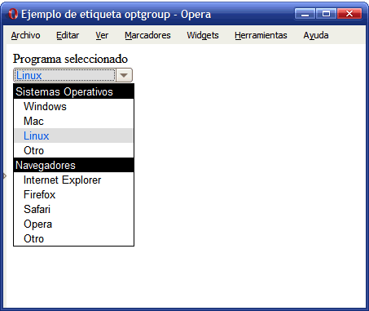
Button
Ejemplo:

Slide 26
Button
Botons Un botó és un dispositiu primordialment dissenyat per realitzar una acció amb el formulari que ho contingui. Existeixen dos tipus bàsics de botons: per enviar el formulari i per reestablir (retorna tots els camps als seus valors inicials). Els botons poden inserir-se a través del tag HTML input (botons per enviar i reestablir i botons d'imatge) o l'element HTML button (botons de contingut).

Slide 27
Button
Botons d'enviament Aquest tipus de botons envia automàticament el formulari en què es troba quan és pressionat. És inserit utilitzant el tag HTML input amb el valor "submit" en el seu atribut "type".

Slide 28
Button
Exemple <form method="post" action="agente.php"> <input type="submit" value="Enviar este formulario" /> </form>

Slide 29
Button
Botons de reestabliment Aquest tipus de botons reestableixen els controls en un formulari als seus valors inicials quan és pressionat. Són inserits amb el tag HTML input amb el valor "reset" en el seu atribut "type".

Slide 30
Button
Exemple:
<form method="post" action="agente.php">
<input type="text" name="texto1" value="Valor por defecto" /><br /> <input type="checkbox" name="reglas" checked="checked" /> Acepto las relgas<br /> <input type="reset" value="Reestablecer todos los campos a su valor predeterminado" />
</form>

Slide 31
Button
Botons d'imatge Els botons d'imatge funcionen exactament com els botons d'enviament amb l'única diferència que els de imatge són representats visualment amb la imatge especificada en l'atribut "src". Els botons d'imatge s'insereixen amb el tag HTML input, usant el valor "image" en el seu atribut “type".

Slide 32
Button
Exemple <form method="post" action="agente.php"> <input type="image" src="/carpeta/submit.png"> </form>

Slide 33
Button
Botons sense funció definida
Els botons poden ser usats com a botons d'enviament o reestabliment, o bé poden no tenir cap acció preestablerta (depenent del valor del seu atribut "type").
Però d’aquesta manera permeten als autors inserir contingut dins dels mateixos. Això significa que una porció de codi HTML pot ser mostrat dins del botó (vincles, paràgrafs, text en negreta, imatges, etc.).

Slide 34
Button
Exemple <form method="post" action="agente.php"> <button type="button"> El <b>tag HTML button</b><br /> permite contenido. </button> </form>

Slide 35
Entrada d’arxius
L'entrada d'arxius pot ser utilitzada per pujar arxius a la web. Aquest control mostra una caixa de text on l'usuari ha d'especificar la ruta de l'arxiu (que serà adjuntat localment pel navegador) que serà enviat al servidor.
Nota que per als formularis amb pujada d'arxius has d'especificar el valor “multipart/form-data" en l'atribut “enctype" de l’etiqueta form, d'una altra manera, l'arxiu no serà enviat.

Slide 36
Entrada d’arxius
Exemple
<form method="post" action="agente.php” enctype="multipart/form-data">
Ingresa el archivo: <input name="imagen" type="file" />
</form>

Slide 37

Progress
<progress>
Permet afegir una barra de progrés. Consta dels atributs max, per al valor màxim que pot assolir, i value per al valor actual.
<progress max=“100” value=“30”></progress>

Slide 38
Meter
<meter>
Molt similar a <progress>, s'utilitza per introduir una barra que representi un valor estàtic. Consta de tres atributs més: low i high, per representar els valors inferior i superior del rang, i optimum per al valor ideal. A més, aquí també pot usar-se min per al límit inferior.
Si el valor indicat a value es troba fora del rang indicat entre low i high, la barra es mostrarà en un altre color. En el següent exemple, que podria ser un indicador de pes, per exemple, apareixerà de color groc per estar fora del rang.
<meter min=“0” max=“150” low=“50” high=“90” optimum=“75” value=“95”>

Slide 39

Atributs
Input
type
Indica el tipus de control que s'inclou en el formulari
type=“text | password | email | url | search | date | time | datetime | month | week | number | range | tel | color | image ”
name
Assigna un nom al control (és imprescindible perquè el servidor pugui processar el formulari).
<input name=“txt1” type=“text”>
value
Valor inicial del control.
<input value=“Hola Mundo” type=“text” >

Slide 40
Atributs
Input
size
Tamany inicial del control (pels camps de text i de contrasenya es refereix al nombre de caràcters, en la resta de controls es refereix a la seva mida en píxels)
<input size=“9” type=“text”>
maxlength
Màxim nombre de caràcters per als controls de text i password.
<input maxlength=“10” type=“text” >
src
Per al control que permet crear botons amb imatges, indica la URL de la imatge que s'empra com botó de formulari.
<input type="image" src="/carpeta/submit.png">
alt
Descripció del control.
<input alt=“campo para introducir nombre” type=“text” >

Slide 41
Atributs
Atributs
checked
Per als controls checkbox i radiobutton permet indicar quina opció apareix preseleccionada.
disabled
El control apareix deshabilitat i el seu valor no s'envia al servidor juntament amb la resta de dades.
<input type=“text” disabled>
readonly
El contingut del control no es pot modificar.
<input type=“text" readonly>

Slide 42

Atributs
list y <datalist>
Permeten afegir una llista a un camp de text amb elements predefinits, que apareixeran quan el text introduït coincideixi amb l'inici dels mateixos.
<input id=“txt1” type=“text” list=“lst1”>
<datalist id=“lst1”>
<option label=“Principal” value=“Opción 1”>
<option label=“Secundaria” value=“Opción 2”>
</datalist>

Slide 43
Atributs
autofocus
Permet que un element obtingui el focus de manera automàtica en Carregar la pàgina. Nomes s'a d'aplicar sobre un ÚNIC element.
<input id=“txt1” type=“text” autofocus>
placeholder
Permet afegir un text d'ajuda a un camp de text.
<input id=“txt1” type=“text” placeholder=“Introduzca el texto”>

Slide 44

Atributs
required
Impedeix que es envii un formulari sense unc ampo amb l'atribut required no ha estat emplenat.
<input id=“txt1” type=“text” required>
multiple
Permet introduir més d'un valor en certs tipus de camps, com email, url, file ...
<input id=“txt1” type=“file” multiple>

Slide 45

Atributs
autocomplete
Permet activar o desactivar l'autocompletat del camp.
<input id=“txt1” type=“text” autocomplete=“off”>
min y max
Permet controlar el rang de valors a introduir
en un camp
<input type=“date” min=“2000-01-01” max=“2013-12-31”>

Slide 46
Atributs
step
Permet definir la unitat dels "passos" d'un element de tipus range
<input type=“range” min=“0” max=“100” step=“5”>
pattern
Permet controlar el format del text introduït mitjançant expressions regulars (en format Javascript). Per exemple, per introduir un nombre seguit de tres lletres majúscules:
<input id=“txt1” type=“text” pattern=“[0-9][A-Z]{3}”>

Slide 47
Etiquetar elements
Les etiquetes dels elements poden fer que la teva pàgina llueixi millor i sigui més funcional en agents d'usuari visuals (quan un visitant fa clic en l'etiqueta, l'enfocament passa automàticament al control associat), però aquestes sens dubte faran una gran diferència per a persones amb discapacitats o amb navegadors no visuals. Una etiqueta estableix una relació entre un control i una porció de text.
Les etiquetes poden inserir-se amb l'element HTML label i són associades als controls mitjançant l'atribut "for", que ha de coincidir amb el valor de l'atribut "id" en el control.

Slide 48
Etiquetar elements
Exemple
<form method="post" action="agente.php">
<label for="idnombre">Nombre:</label>
<input type="text" id="idnombre" name="nombre" /><br />
<label for="idapellido">Apellido:</label>
<input type="text" id="idapellido" name="apellido" /><br /><br />
Género:<br />
<label for="idmasculino">Masculino</label><br />
<input type="radio" id="idmasculino" name="genero" />
<label for="idfemenino">Femenino</label>
<input type="radio" id="idfemenino" name="genero" />
</form>

Slide 49
Agrupant elements
Tots els elements en un formulari poden també ser agrupats temàticament amb l'element HTML “fieldset”. Aquest element conté a un grup de controls que estan relacionats entre si per alguna raó (per exemple, informació personal, laboral, financera, etc.). El títol de cada grup d'elements pot establir-se amb l'element HTML legend que ha de ser definit just després del tag d'obertura de l'element HTML fieldset, i ha de proveir un títol descriptiu per al grup.

Slide 50
Agrupant elements
Exemple
<form method="post" action="gestor.php">
<fieldset> <legend>Información personal</legend>
<label for="lnombre">Nombre</label>:
<input id="lnombre" type="text" name="nombre" /><br /> <label for="lapellido">Apellido</label>:
<input id="lapellido" type="text" name="apellido" /><br /> <label for="ldireccion">Dirección</label>:
<input id="ldireccion" type="text" name="direccion" /><br /> <label for="ltelefono">Teléfono</label>:
<input id="ltelefono" type="text" name="telefono" />
</fieldset>
<fieldset> <legend>Información laboral</legend>
<label for="ldirecciontrabajo">Dirección</label>:
<input id="ldirecciontrabajo" type="text" name="direcciontrabajo" /><br /> <label for="ltelefonotrabajo">Teléfono</label>:
<input id="ltelefonotrabajo" type="text" name="telefonotrabajo" />
</fieldset> </form>

Slide 51
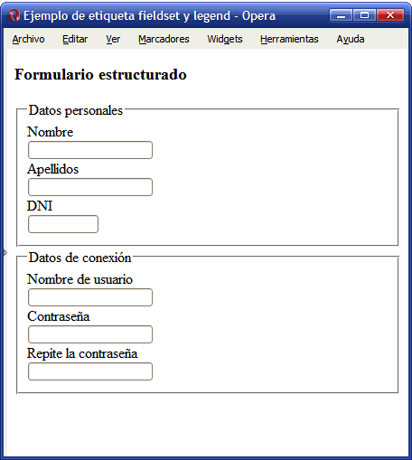
Agrupant elements
Exemple

Slide 52
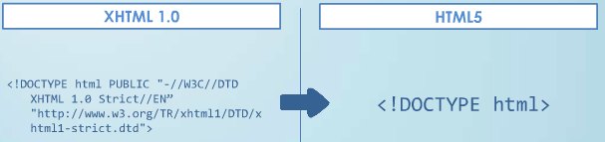
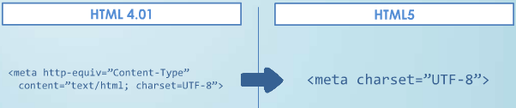
HTML5
DOCTYPE
META

Slide 53
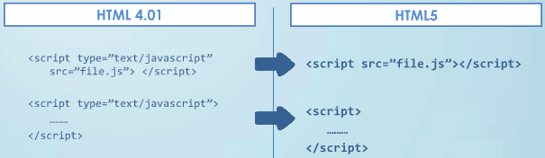
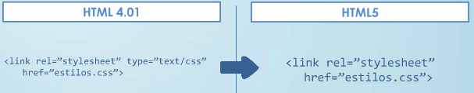
HTML5
SCRIPT
HOJAS DE ESTILO

Slide 54
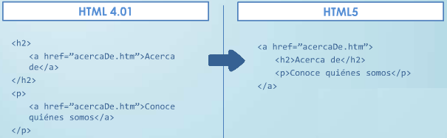
HTML5
ETIQUETAS “a”

Slide 55
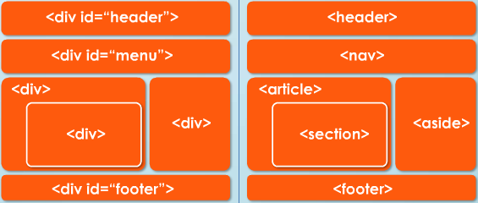
HTML5
Nuevas etiquetas de presentación

Slide 56
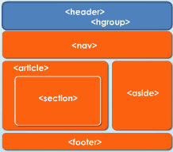
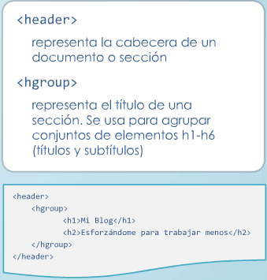
HTML5
Nuevas etiquetas de presentación

Slide 57
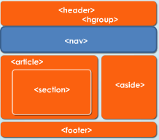
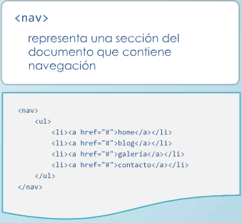
HTML5
Nuevas etiquetas de presentación

Slide 58
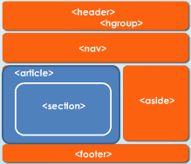
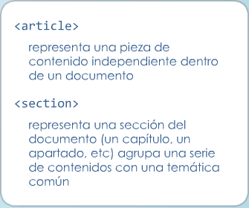
HTML5
Nuevas etiquetas de presentación

Slide 59
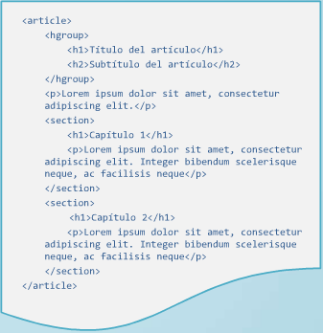
HTML5
Nuevas etiquetas de presentación

Slide 60
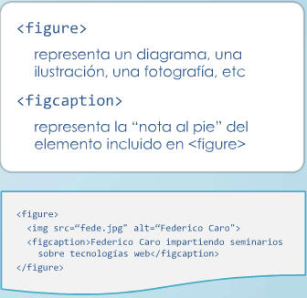
HTML5
Nuevas etiquetas de presentación

Slide 61
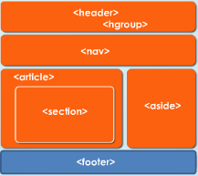
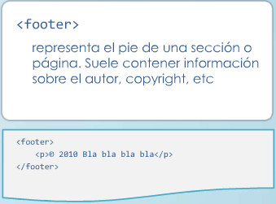
HTML5
Nuevas etiquetas de presentación

Slide 62
HTML5
Nuevas etiquetas de presentación
<hgroup>: sirve para agrupar títulos y subtítulos
(h1) “Nuevos datos sobre la notícia (h2) Al parecer, X dijo que Y había hecho Z”
<figure>: añade una figura y permite añadir un texto explicativo a la misma
<figure>
<img src=“diagrama.jpg”>
<figcaption>Diagrama de la aplicación</figcaption>
</figure>

